Slide 1
Window에서 qiskit 설치하기
이영섭(고려대 바이오의공학과 학부생)

Slide 2
설치 순서
아나콘다(anaconda3) 설치하기
Anaconda3 navigator/prompt에서 가상환경 만들기(생략)
Anaconda3 navigator/promp에서 jupyter notebook 설치하기
Anaconda promp창에서 jupyter notebook 실행하기
Jupyter notebook에서 !pip 명령어로 qiskit 설치하기
Kernel restart 후 정상적으로 작동하는지 test 해보기

Slide 3
1.anaconda 설치하기
https://www.anaconda.com/products/individual#Downloads
몇 비트인지 확인 ->시작 메뉴 검색->System information/시스템 정보
anaconda 버전이 오래되었다
프로그램 추가/제거에서 anaconda를 제거한 후 재다운로드
아나콘다를 default python으로 설정하겠냐고 물어보면 반드시 YES!
계정 명(User name)이 한글이다.
(사용자계정 설정에서 username을 바꾸어 봄.)
위 방법이 되지 않거나 Onedrive에 연결되어 있을 경우 설치할 시 All Users 선택

Slide 4
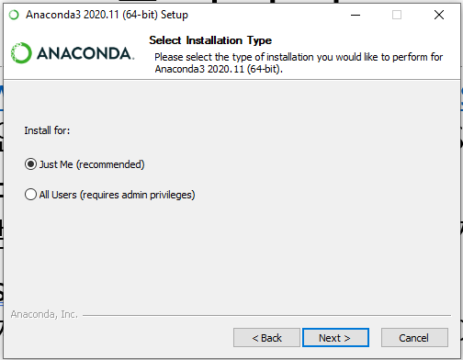
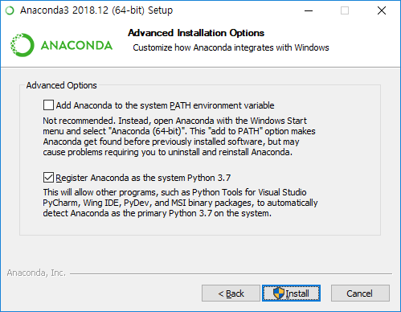
안되면 All Users로!
(경로를 변경할 수 있지만 추천하지 않음)
위 옵션은 Uncheck!
아래옵션은 반드시 Check!

Slide 5
2. Anaconda3 navigator/prompt에서 가상환경 만들기
>>>conda create --name (원하는 이름)
>>>conda activate (원하는 이름)
Navigator 에서 확인하면 환경이 새로 만들어 진 것을 확인할 수 있다.
Navigation / environments/create로 만들 수도 있음.

Slide 6


3. Anaconda3 navigator/promp에서 jupyter notebook 설치하기 4. Anaconda promp창에서 jupyter notebook 실행하기
시작메뉴에서 anaconda prompt 검색
Command prompt 창과 다르다
>>>pip install jupyter notebook
>>>jupyter notebook
혹은 navigator에서 다운
실행 시 마찬가지로
Prompt 창에 jupyter notebook 타이핑
바로 실행되지 않으면 localhost라고 써진 url을 browser에서 실행

Slide 7


Slide 8
5. Jupyter notebook에서 !pip 명령어로 qiskit 설치하기
>>>!pip install qiskit[visualization]
Shift + Enter
*가 없어지면 kernel restart(*는 셀이 동작중임을 의미)
에러 발생시
>>>!pip install (–user) -U numpy
*가 없어지면 kernel restart
qiskit 버전 정상적으로 출력되는지 확인
>>>import qiskit >>>qiskit.__qiskit_version__

Slide 9
5. Jupyter notebook에서 !pip 명령어로 qiskit 설치하기
!pip 명령어는 설치하는 것과 같기 때문에 새 문서를 열때마다 pip을 쓰지않아도 됨.
Access problem문제
이전에 sudo command를 잘못 사용했을 경우 발생할 수 있다.
Install 명령어 뒤에 --user 명령어를 붙여서 해결
Version check
Python
>>>!python --version
Qiskit
>>>import qiskit >>>qiskit.__qiskit_version__
Numpy
>>>import numpy
>>>numpy.version.version
Scipy
>>>import scipy
>>>>scipy.__version__

Slide 10
6. Kernel restart 후 정상적으로 작동하는지 test 해보기
from qiskit import QuantumCircuit, execute, Aer
from qiskit.visualization import plot_histogram
circuit = QuantumCircuit(1, 1)
circuit.h(0)
circuit.measure([0], [0])
circuit.draw()
쓰고 shift+enter!

